Slide 1
Hoofdstuk 9: participatie, rehabilitatie en herstelondersteunende zorg
Blz 102-112

Slide 2
Begrippen in deze les:
Motiverende gespreksvoering (pag 66)
Oplossingsgerichte methodiek (pag 67)
Uit hoofdstuk 9:
3. Participatiewet
4. Zorgregiecentrum
5. Kwartiermaken
6. Maatschappelijk steunsysteem
7. Herstelondersteunende zorg
8. Herstelondersteunend begeleiden

Slide 3
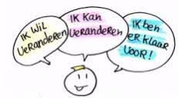
Motiverende gespreksvoering (66)
Doel: cliënten motiveren hun gedrag te veranderen. Een cliënt zwabbert tussen willen
veranderen en liever niets veranderen
Basis: samenwerking op basis van gelijkwaardigheid tussen jou en de cliënt
Vorm: gesprekstechnieken om de motivatie te ontwikkelen. Verandertaal uitlokken
https://www.youtube.com/watch?v=PCFX8hUPCbQ

Slide 4
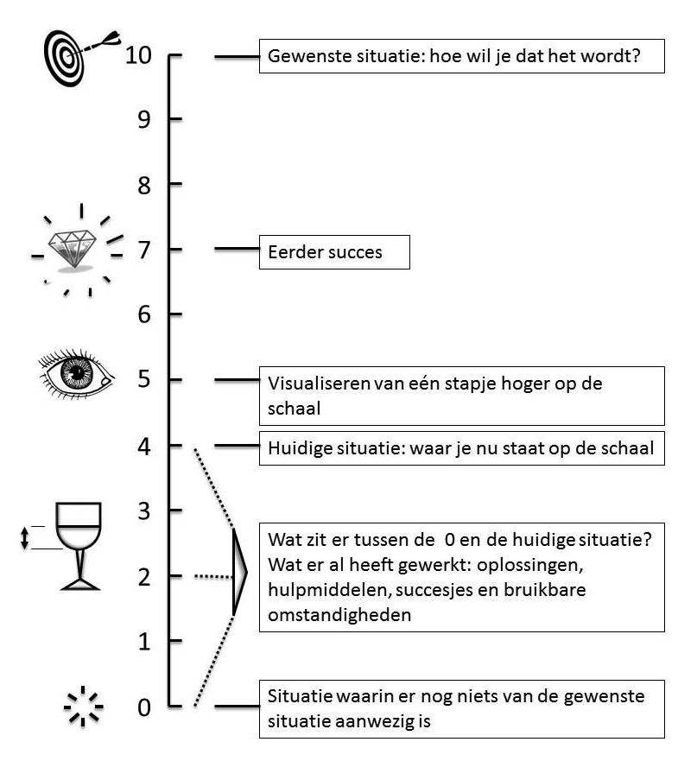
Oplossingsgericht werken (67)
Uitgaan van de eigen kracht van de cliënt
De cliënt heeft zelf de sleutel tot de oplossing van zijn problemen
Vragen volgens een vast stramien
https://www.mesters.nl/WEBLOG/Oplossingsgerichte%20Vragen.html

Slide 5
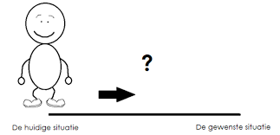
Wat zou je een volgende keer anders kunnen proberen?
Hoe merken anderen dat je op de goede weg bent?
Wat zou je het meest helpen?
Denk eens terug aan wanneer het wel lukte.
Hoe is het je toen gelukt?

Slide 6
H9 Participatie van mensen met een PS
Mensen met een psychische stoornis hebben last van hun etiket
Maatschappelijk participeren gaat daarom moeilijk.
Participatiewet (2015): rol van de gemeenten voor mensen
buiten de boot vallen als het om kans op werk gaat.
Zelfregiecentrum: vanuit eigen kracht van mensen een passende baan
voor de persoon creëren (heet ook wel: herstelcentrum)

Slide 7
5 kernwaarden voor zelfregiecentra:
Iedereen heeft zijn eigen kwaliteiten
Iedereen heeft een unieke persoonlijkheid
Iedereen met ervaringskennis kan deze inzetten tbv zichzelf en de anderen
Iedereen kan zich ontwikkelen
Iedereen heeft recht op experimenteerruimte
https://www.vriendendienstendeventer.nl/zelfregie-en-herstelcentrum-deventer
Lees het voorbeeld op bladzijde 104

Slide 8
Kwartiermaken
Verzamelbegrip voor
Alle activiteiten om ruimte te maken in wijken voor
mensen met psychiatrische problematiek
https://www.werkplaatsensociaaldomein.nl/nieuws/portret-wmo-werkplaats-friesland

Slide 9
Maatschappelijk Steunsysteem (106)
Een gecoördineerd netwerk van personen, diensten en voorzieningen
Waarvan kwetsbare mensen zelf deel uitmaken
En dat hen en evt. mantelzorgers
ondersteunt bij
maatschappelijke participatie
Jip en Janneke zeggen:
Samenwerkingsverbanden rond en met kwetsbare mensen
zodat ze maatschappelijk mee kunnen doen
Welke instanties ken je die hierbij horen?

Slide 10
Maatschappelijk steunsysteem:
Persoonlijk
Netwerk van hulpverleners
Beleidsmatig netwerk
Lees het blauwe voorbeeld op blz 106

Slide 11
Herstelondersteunende zorg
Herstel: gericht op empowerment van de persoon zelf
Doel: mogelijkheden ontdekken voor een betekenisvol leven met/zonder psychische kwetsbaarheid
Hoe? Ondersteunen bij zelfkennis zelfreflectie, zelfvertrouwen
2. Psychosociale rehabilitatie: gericht op functioneren van de persoon
Doel: mensen beter laten functioneren in de maatschappij
Hoe? Sturen op competenties. Wat kan wel? Wat is nodig?
Voorb vaardigheidstrainingn, lotgenotencontact, arbeidstoeleiding
3. Behandeling: gericht op symptomen bij de persoon
Doel: Verminderen van symptomen of verminderen van lijden. Gericht op de ziekte
Hoe? Therapie/medicijnen. Soms is doel alleen verminderen/leren leven met, soms genezing

Slide 12
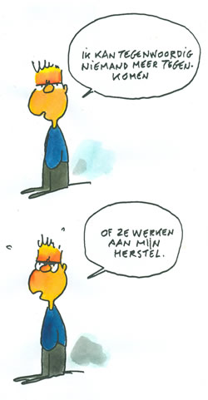
Waarin herken jij je?
Lees de voorbeelden van werken volgens de principes van herstelondersteunend begeleiden.
Pag 110-112
Hoe zou jij reageren? In welke voorbeelden herken jij jezelf?

Slide 13
Fijne vakantie allemaal!!!

